Slide 1
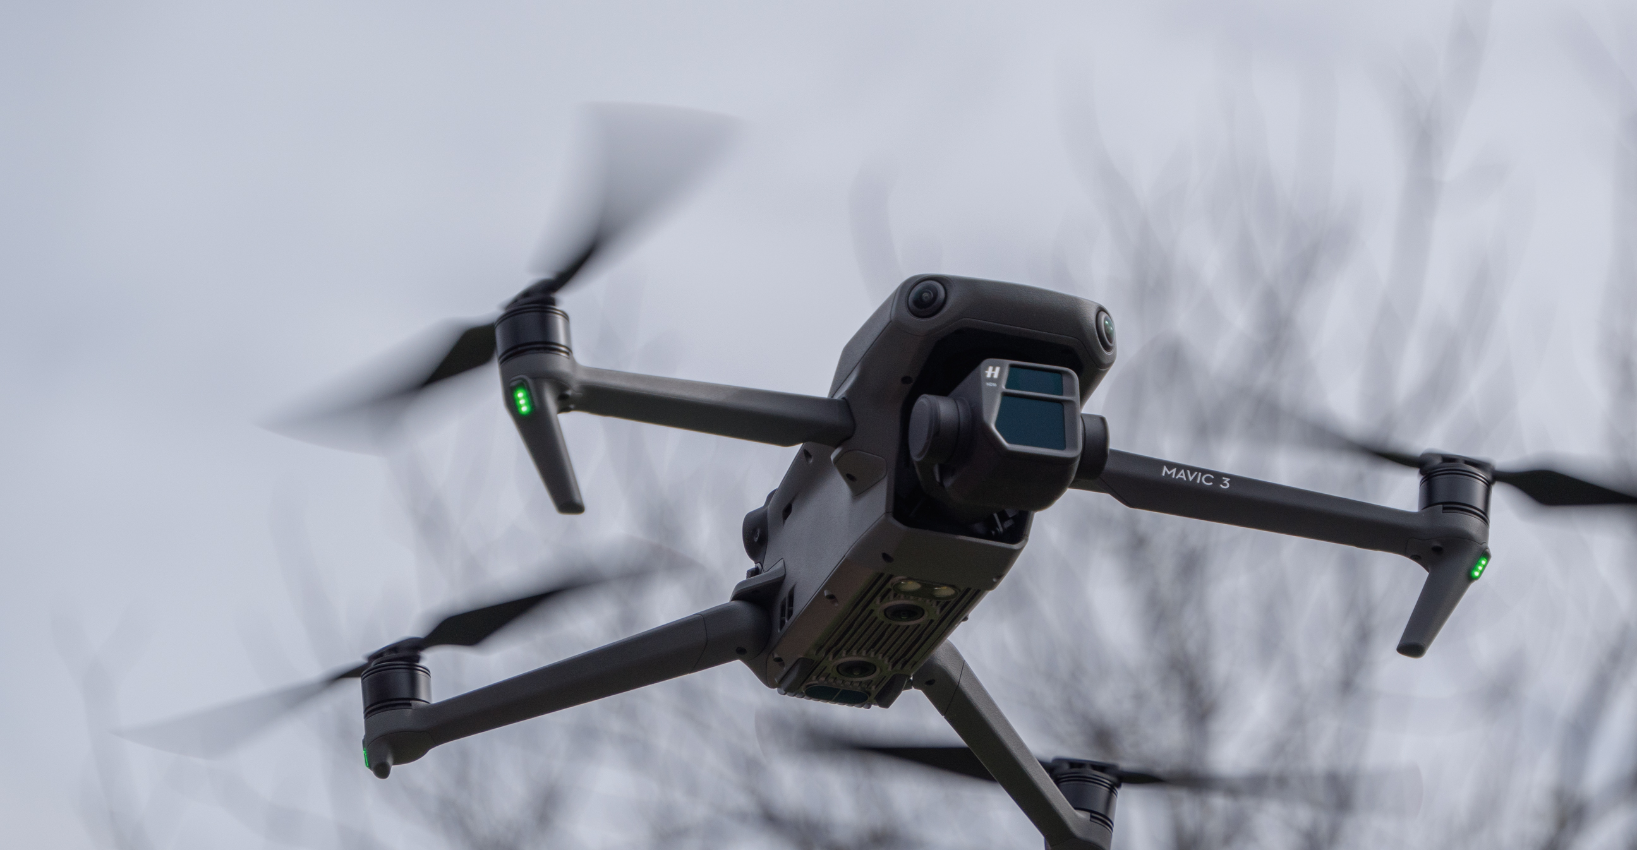
سری جدید از
کوادکوپتر های پیشرفته
مشاهده

